Slide 1
系统实现目标:
用户的登陆注册以及退出
首页展示二级菜单、商品分类列表、查看商品详情
实现购物车和订单功能，用户选择所需商品后，放到购物车
购物车实现：商品加入，内部增删改查，数据持久化
订单实现：购物车数据指向订单、订单提交、确认订单、结算、支付、我的订单、确认收货、收货成功

Slide 2
模块分析
用户模块具有以下功能：
(1)登录模块负责验证会员的登录，这种操作都是从数据库查询。
(2)用户注册模块负责新会员注册，并将其持久化，也就是将新注册的会员的信息写入数据库
(4)购物车模块就是收集和记录用户所购买的商品，用户离开时购物车若还有数据则需要将其持久化
(5)订单模块能将购物车中的数据指向订单，并能够使用户能查看自己所下的订单，以及对订单的操作。
(6)商品展示模块应当是从数据库中将商品拿出来， 然后再以某种方式显示在网页上（前端数据交互）
首页
商品详情页
登陆页
注册页
购物车查看页
订单提交页
确认支付页
支付成功页
订单查看页
数据库的操作始终贯穿在整个系统里面，几乎所有的地方都涉及到了数据库的操作。

Slide 3
表结构设计
用户表
商品类型表
商品评价表
订单项表
具体商品表
商品规格表
订单表
商品图片表
表
依赖关系
表

Slide 4
注册
用户
退出
监听器
无
登陆
有
有无账号？
订单信息填写
根据用户选择生成临时订单项（由pid、uid、sid、数量生成）
正式生成订单
进入登陆页面
支付
选择立即购买
否
首页浏览商品
选中商品
进入详情界面
过滤器
判定
是否登录？
选择加入购物车
是，继续操作
成功，继续买
用户的购物流程

Slide 5
系统具体实现
首页实现
首页实现了二级菜单的动态加载和商品的分类显示
1、轮播图实现
2、用户加载页面的时候在jquery的准备函数中使用Ajax请求
3、请求到servlet中会判断session中是否已拥有了菜单和分类查询的数据
4、若没有则将数据封装为bean之后，将其处理成json数据，保存在session中
5、若有则直接从session中获取，无论怎样都将数据返回到首页
6、在Ajax的回调函数中接收json对象并取得json对象中的值，将其动态的显示到页面上

Slide 6
用户
首页显示，菜单栏和分类查询的主要实现逻辑
Jquery+js处理数据实现动态二级菜单
首页
Jquery+js处理数据实现商品分类显示
ajax
ajax
success
请求
请求
success
servlet
调用bean中的get方法取得ajax请求想要的数据
并且将其保存为json格式返回
大类型名对应的具体商品map
大类型名对应的具体类型名map
商品id对应的该商品图片map
Bean
通过dao方法获取相应的数据，保存为相应的类型

Slide 7
首页显示，菜单栏和分类查询的数据格式
Map<大类型name,大类型对应商品集合>
该类型所有商品
商品id
Map <商品id,商品图片集合>
该类型所有商品
商品id
该类型所有商品
商品id
该类型所有商品
商品id
//大类型名字对应此大类型的所有商品集合(分类查询需要)
private Map<String,List<Product>> protShow = new HashMap<>();
//商品id所对应的该商品所有图片集合(显示商品图片需要)
private Map<String,List<ProImage>> proImages = new HashMap<>();
Map <大类型name,具体类型name>
具体类型名
具体类型名
具体类型名
//大类型名字对应的所有具体类型名字。(菜单栏需要)
private Map<String, List<String>> menu = new HashMap<>();
具体类型名

Slide 8
Header头部。放登录、注册、个人中心、我的订单啥的
搜索框
按钮
购物车（数量）
LOGO
大类型
大类型
要有下拉列表
里边放小类型
大类型
大类型
大类型
滚动头图
左翻
右翻
大分类名字（循环到所有大分类显示完毕，每个大分类随便放五个产品）
商品图片
商品图片
商品图片
商品图片
商品图片

Slide 9
商品详情页面实现
商品详情页实现了商品信息的显示与其商品图片的显示，并且动态显示了用户选择的规格库存
1、用户选中商品点击后首先会跳到servlet将其选中的商品和商品对应的图片信息放入session域中
2、从servlet跳转到商品显示页面，在页面中使用JSTL和EL表达式显示servlet储存到session中的数据
3、为商品的规格绑定了一个click事件，判定用户同时选中颜色和尺码后调用ajax进行局部刷新库存
4、ajax把用户选择的规格和商品id传到servlet，通过这些数据从数据库中找到该条数据的库存，并返回显示

Slide 10
用户
Servlet获取用户选中商品信息
商品详情页面的主要实现逻辑
封装成对象放入session域中在跳转到商品详情
（通过JSTL+EL表达式将商品信息显示出）
商品详情页面
选中
某个商品规格
获取规格信息及商品id
ajax
jquery局部刷新库存数
success
请求
servlet
使用dao通过传过来的规格信息及商品id查询规格表，得到该用户选中的那条规格数据，将其库存返回

Slide 11
登陆注册实现
用户在商品详情页面选择加入购物车或者立即购买时，若未登陆则会进入登录界面
1、用户在登陆界面需要输入正确的账号以及密码才能够进行登陆
2、若没有账号则可以在注册界面实现注册
3、注册界面实现了对用户输入信息的效验，只能输入匹配格式的信息
4、登陆注册界面均实现了验证码功能，用户必须输入正确的验证码才能进行下一步

Slide 12
登陆注册页面的主要实现逻辑
回来重新登录
有账号
用户
无账号
登录页
注册页
验证码通过SecurityCode和SecurityImage这两个工具类实现
储存到session域中进行匹配，用户刷新页面时验证码也将刷新
表单效验通过
if
servlet
验证码无误
if
验证码有误
验证码有误
验证码无误
用户名未注册
if
用户名已注册
if
输入的账号密码作为信息在数据库中查找
任何一项有误
有该用户并密码正确
将其注册信息进行持久化操作
该干啥干啥
跳回登录页

Slide 13
购物车实现
用户在商品详情页面选择加入购物车时，可将该商品和其对应的规格组合成一个订单项记录到购物车中
并对购物车进行增删改查
1、用户点击加入购物车时会将商品id、规格id、数量传入到servlet
2、servlet获取session中已存在的的购物车bean对象，进行判断
若购物车中已有该条数据，则在其基础上进行数量的增加
若购物车中没有该条数据，则将该条数据塞入购物车中
无论如何最后都将购物车放入到session域中覆盖掉原有的购物车，并跳转到购物车jsp页面
3、购物车页面实现了对每个购物项的增删改查操作，查通过JSTL+EL表达式进行查询
4、购物车页面使用JQuery技术实现了动态的获取用户增删改后的总金额并显示

Slide 14
购物车bean封装结构
Cart
private int user_id;//用户的id
private double total;//购物车商品的总价
ProImage
private String proImageSrc;//图片地址
private int buyNum;//用户购买的商品数量
private double subtotal;//小计
private int orderItem_id;
OrderItem
Prospe
private int pros_id;
private int pro_id;//商品id
private String pro_size;//尺码
private String pro_color;//颜色
private String pro_inv;//库存
//购物车中的N个购物项
Map<Integer, >
规格表主键
CartItem
Product
private int pro_id;//主键
private int prot_id;//大类型主键
private String pro_type;//具体类型名
private String pro_name;//商品名
private String pro_brand;//品牌
private String pro_sex;//男|女
private String pro_uad;//上装|下装
private Double pro_price;//单价

Slide 15
购物车的主要实现逻辑
购物车使用JSTL+EL遍历车显示数据
购物车页面
用户
用户选择对车里的商品进行增删改时
点击加入购物车
增删改
传入相关数据到servlet
servlet
获取session中已存在的车
对应的增删改方法
有用户买的这个规格则在其数量上增加用户购买数量
新车覆盖旧车
获取session中已存在的车
车里没这个规格就把这些数据封成一个CartItem对象并保存进去
对车进行增删改

Slide 16
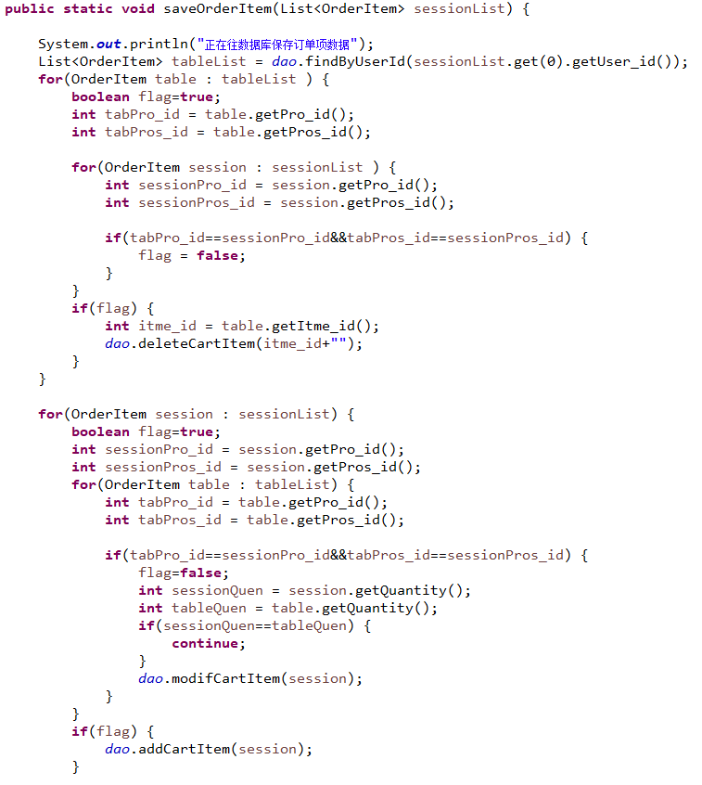
在用户退出时、或者session自动销毁时
监听器将会调用方法将session中的订单项数据
和数据库中的订单项数据进行交叉修改
交叉修改逻辑为：
遍历tableList，在其循环体中遍历sessionList。通过规格id判断，如果tableList有的数据sessionList没有，则执行删除操作，在数据库中删除该数据
遍历sessionList ，在其循环体中遍历tableList ，通过规格id判断如果sessionList有的数据tableList没有，则执行增加操作，在数据库中增加该数据。
在遍历同时，遇到tableList中对象拥有相同的规格id则进行判断，如果双方数量一致则continue跳过当前循环，如有不一致的项则执行修改操作，修改数据库中已有的数据

Slide 17
订单实现
用户在商品详情页面选择立即购买时、在购物车提交订单时，跳到提交订单页面提交订单
用户可到我的订单页查看订单，并进行订单类型转换操作
1、实现从立即购买到提交订单页、从购物车到提交订单页
2、提交订单页的订单项数据显示、用户填写信息的表单效验、用户确认提交订单时进行订单持久化
3、我的订单页实现用户→多个订单 ， 每个订单→多个订单项的查询显示
4、我的订单页实现对每个订单总价的动态计算、对每个不同类型订单操作动态显示
5、我的订单页使用jquery实现了点击顶部标签切换显示其标签所对应的数据
6、我的订单页实现用户对每个不同状态的订单能够执行各种不同操作（付款、催卖家发货、收货、退款、催退款...）
7、支付页和支付成功页实现、和其订单数据显示

Slide 18
购物车界面
商品详情界面
从购物车和立即购买跳到提交订单页的实现逻辑
点击提交订单
点击立即购买
调用function，获取用户选择的订单项们（数组类型）通过ajax发送请求到servlet
调用function，jquery/ajax获取用户选择数据（商品id，规格id，数量），拼进url
将购物车和数据库进行交叉修改，并且刷新一遍购物车，此时数据库中的数据为最新状态
location跳转到servlet，servlet获取到当前登陆用户的id，和jsp传过来的数据，组合成订单项（以集合的形式，为了后续方法的重复利用）
遍历提交过来的规格id数组，通过用户id、规格id、商品id查询出数据库中的订单项
将其保存为一个集合
将在内部组成的订单项集合转化成订单Bean集合
将原来的订单项集合放入session域中
将订单bean集合放入session域中，跳转到提交订单页面

Slide 19
提交订单页真实提交订单的实现逻辑
付完款之后想干嘛干嘛
通过JSTL+EL表达式遍历订单bean集合显示用户提交的的订单项数据
提交订单页面
支付成功页面
支付成功之后订单的类型变为：
已支付/未发货状态
填写该填写的信息（姓名、地址、手机）
如果表单效验没通过则不能够提交订单
支付页面
点击提交订单
订单提交完后会跳到支付界面
此时可以不支付，之后到查看订单页里也能支付
servlet
按照用户填写的信息真实生成一个订单，通过方法在数据库中添加该订单后，查询刚刚创建订单时的序列编号返回
最后刷新购物车，订单外键不为空的就不会查询到了
获取提交订单时保存在session中的订单项集合
If（订单项id==0）则代表该条订单项数据库中不存在
是立即购买的数据，将其订单外键设置为刚刚新建的订单主键
调用增加方法，添加进数据库
else 代表这次提交订单从购物车而来，通过该订单项id对数据库
中的数据进行修改，将其空外键改为新建的订单主键
遍历这个集合，查看其订单项主键值

Slide 20
private double orderPrice;
SuperOrderBean
该订单总价
表示一个订单和其对应的数据
Order
List<OrderBean>
private int order_id;//主键值
private long orderCode;//订单号
private String address;//收货地址
private String receiver;//收货人信息
private String mobile;//手机号码
private String userMessage;//备注
private Date createDate;//订单创建日期
private Date payDate;//支付日期
private Date deliveryDate;//发货日期
private Date confirmDate;//确认收货日期
private int status;//订单状态
private int user_id;//代表是哪个用户的订单
private String img_src;//该商品图片地址
private Integer itme_id;//订单项编号
private int quantity;//该商品购买数量
private double price;//总价
ProImage
OrderItem
Prospe
private int pros_id;
private int pro_id;//商品id
private String pro_size;//尺码
private String pro_color;//颜色
private String pro_inv;//库存
Product
private int pro_id;//主键
private int prot_id;//大类型主键
private String pro_type;//具体类型名
private String pro_name;//商品名
private String pro_brand;//品牌
private String pro_sex;//男|女
private String pro_uad;//上装|下装
private Double pro_price;//单价
查看订单页面遍历的数据类型（List<SuperOrderBean>）

Slide 21
用户
查看订单页面的实现逻辑
servlet
回到查看订单页面
Servlet得到该用户下所有订单
修改订单状态
将其所有订单封装为一个订单bean集合
放入session域中
支付成功界面
查看订单页面
其他
传输订单id显示相关信息
支付界面
如果是支付
订单5
传输订单id显示相关信息
使用JSTL+EL表达式进行数据显示
嵌套for循环+8重if判断动态显示每个订单
的不同数据以及其类型对应的不同操作
订单4
执行对应的操作
订单3
订单2
删除、支付、催卖家发货、收货、退款、催卖家退款
进到对应的方法
订单1

Slide 22
订单状态
0：表示订单创建完毕，用户未支付
用户选择取消订单，直接从数据库删除
1：用户已支付，但未发货
2：已发货，用户未接收
退款/退货
3：用户已收货，订单处于完成状态
4：订单处于申请退款状态
（做个假的，用户催一下直接退款，表现形式为在数据库中删除）

